Slide 1
Robotik VL2a Kinematik
Notes:
Was ist Kinematik?
Die Kinematik (altgriech. κίνημα kinema ‚Bewegung‘) ist ein Gebiet der Mechanik, das die Bewegung von Körpern rein geometrisch beschreibt. Kräfte, Dynamik werden nicht berücksichtigt.
Die Kinematik beschreibt somit die Bewegungsmechanik eines Roboters.
Bewegungsform der Achsen, Gelenktypen
Translatorische Achsen rotatorische Achsen 2. Anordnung der Achsen zueinander Reihenfolge der Anordnung von rotatorischen sowie translatorischen Achsen Lage der Drehachsen von rotatorischen Achsen, Lage der Verschiebungsrichtung bei translatorischen Achsen

Slide 2
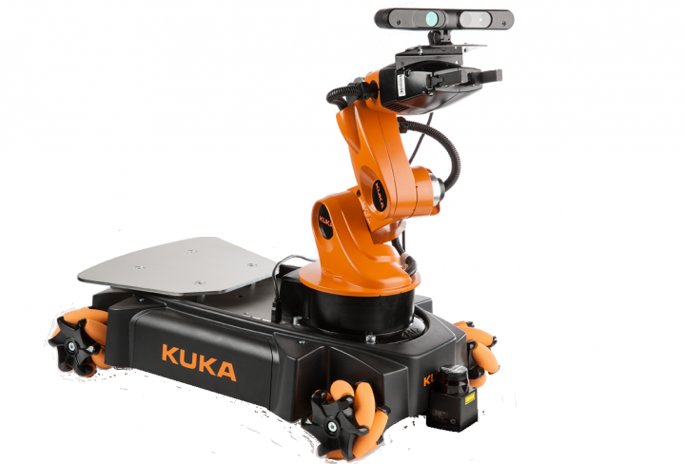
Inhalt
Mechanische Komponenten
Gelenktypen
Arbeitsraum

Slide 3
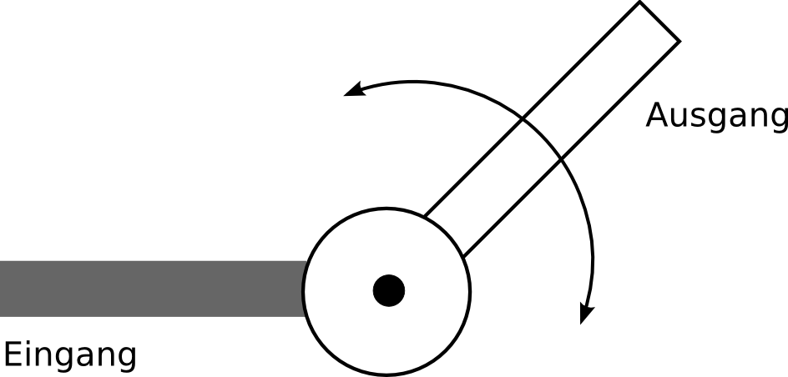
Gelenktypen (1)
Rotationsgelenk (R)
Die Drehachse bildet einen rechten Winkel mit den Achsen der beiden angeschlossenen Glieder.
Beispiel
Ellbogengelenk

Slide 4
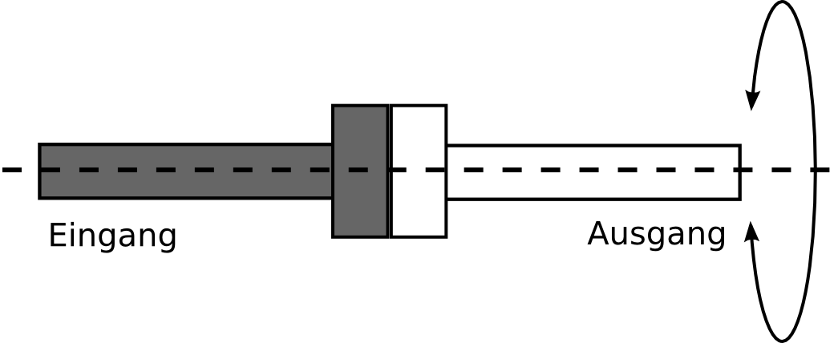
Gelenktypen (2)
Torsionsgelenk (T)
Die Drehachse des Torsionsgelenks verläuft parallel zu den Achsen der beiden Glieder.
Beispiel
Unterarmdrehung

Slide 5
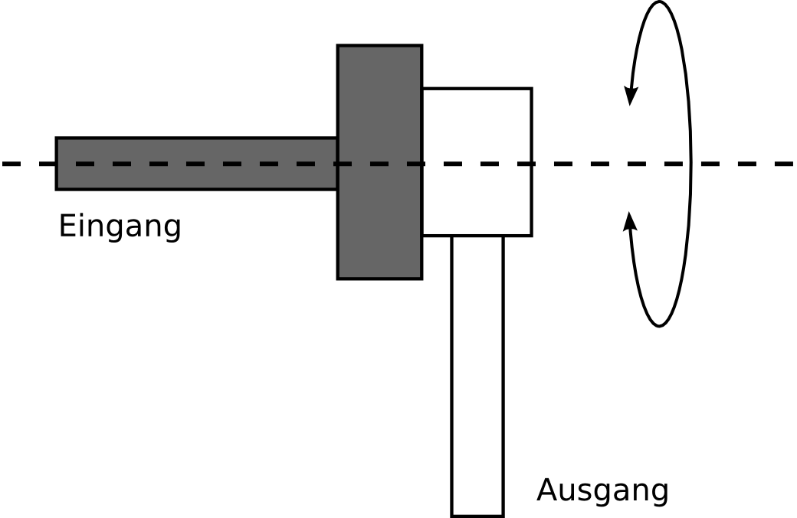
Gelenktypen (3)
Revolvergelenk (V)
Das Eingangsglied verläuft parallel zur Drehachse, das Ausgangsglied steht im rechten Winkel zur Drehachse.
Beispiel
Schultergelenk (Arm nach vorne)

Slide 6
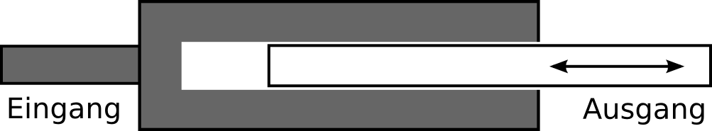
Gelenktypen (4)
Lineargelenk (L)
Lineare Gelenke bewirken eine gleitende oder fortschreitende Bewegung entlang der Achse.
auch
Translationsgelenk, Schubgelenk oder prismatisches Gelenk

Slide 7
Arbeitsraum(1)
Arbeitsraum
Der Arbeitsraum besteht aus denjenigen Punkten im 3D Raum, die von der Roboterhand angefahren werden können. Hierzu sind drei Freiheitsgrade in der Bewegung, also mindestens drei Gelenke erforderlich.
Grundform des Arbeitsraums
Die Grundform des Arbeitsraums ist der Arbeitsraum, der sich ergeben würde, wenn man die gegenseitige Behinderung der Arme des Roboters und die Begrenzung der Gelenkwinkel nicht berücksichtigt.

Slide 8
Arbeitsraum (2)
Räumliche Koordinatensysteme
Kartesische Koordinaten
Kugelkoordinaten
Zylinderkoordinaten
z
z
z
P(x,y,z)
β
P(r,α,β)
P(r,α,z)
y
y
y
α
α
r
x
x
x

Slide 9
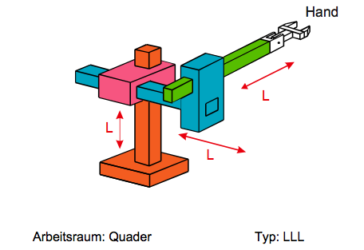
Arbeitsraum (3)
Arbeitsraum im kartesischen Koordinatensystem
Beispiel 1:
R = Rotationsgelenk
T = Torsionsgelenk
V = Revolvergelenk
L = Lineargelenk
Notes:
X,y,z pro Antrieb eine Dimension

Slide 10
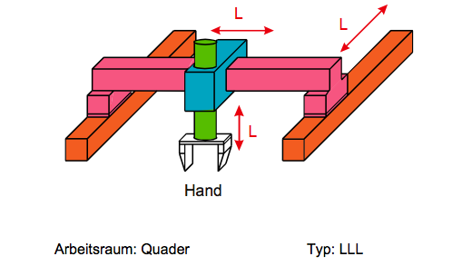
Arbeitsraum (4)
Arbeitsraum im kartesischen Koordinatensystem
Beispiel 2:
R = Rotationsgelenk
T = Torsionsgelenk
V = Revolvergelenk
L = Lineargelenk
Notes:
Portalroboter,
Meist große Dimensionen und große Kräfte

Slide 11
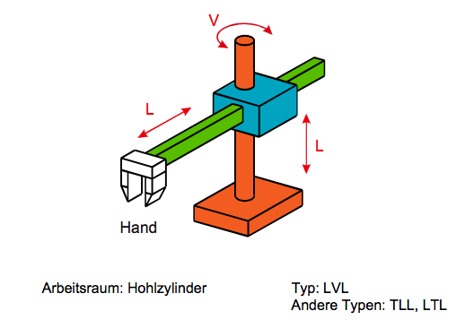
Arbeitsraum (5)
Arbeitsraum im Zylinderkoordinatensystem
Beispiel 3:
R = Rotationsgelenk
T = Torsionsgelenk
V = Revolvergelenk
L = Lineargelenk

Slide 12
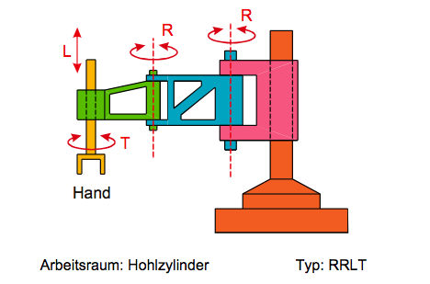
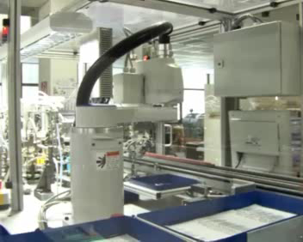
Arbeitsraum (6)
Arbeitsraum im Zylinderkoordinatensystem
Roboter vom Typ „SCARA“
SCARA Roboter bei der Prüfung von Leuchtmittel
Notes:
4 Achsen, Gelenke,
schnellen und wiederholgenauen Bewegung speziell
Montage- und Fügeaufgaben sowie für Pick-and-Place-Anwendungen,
bei der ein Bauelement von einem Platz zum anderen gebracht wird
Seine Stärke ist das horizontale Transportieren und vertikale Fügen mit eher geringen Fügekräften

Slide 13
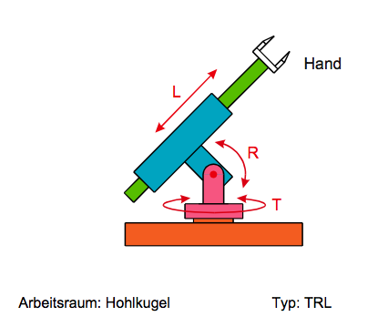
Arbeitsraum (7)
Arbeitsraum im Kugelkoordinatensystem
Beispiel 4:
R = Rotationsgelenk
T = Torsionsgelenk
V = Revolvergelenk
L = Lineargelenk
Notes:
Torsion oft schwierig von Rotation zu unterscheiden -> Überlegung wo sind die Drehachsen?

Slide 14
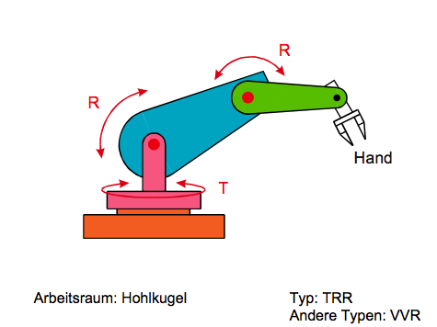
Arbeitsraum (8)
Arbeitsraum im Kugelkoordinatensystem
Beispiel 5: Gelenkarm-Roboter
R = Rotationsgelenk
T = Torsionsgelenk
V = Revolvergelenk
L = Lineargelenk

Slide 15
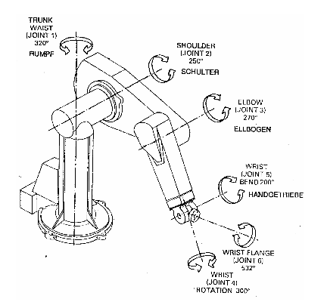
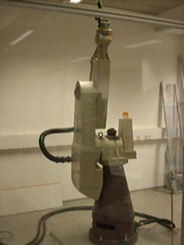
Arbeitsraum (9)
Arbeitsraum im Kugelkoordinatensystem
Roboter vom Typ „PUMA“
Notes:
6 Achsroboter am weitesten verbreitet
Programmable Universal Machine for Assembly

Slide 16
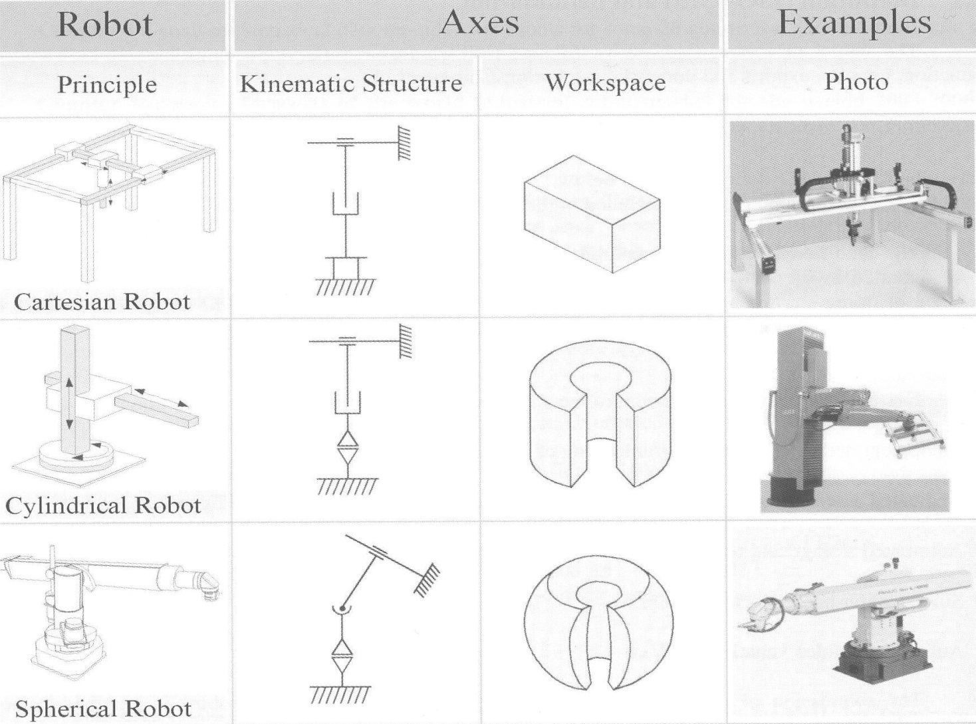
Beispiele für Arbeitsräume (1)

Slide 17
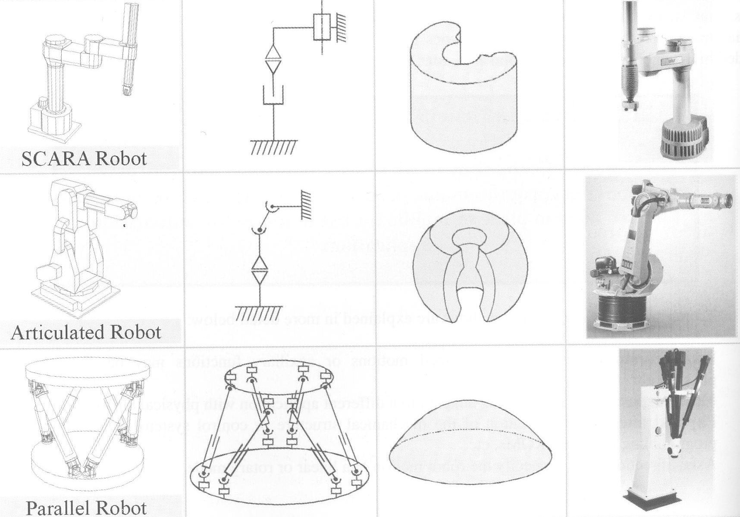
Beispiele für Arbeitsräume (2)

Slide 18
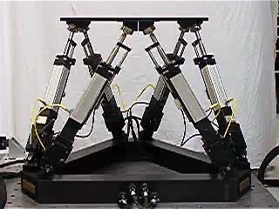
Paralleler Roboter
Stewart-Plattform
6 Freiheitsgrade
3 rotatorisch
3 translatorisch
Anwendungsfelder:
Fahr- und Flugsimulatoren
Krantechnologie
Medizin
Teleskope

Slide 19
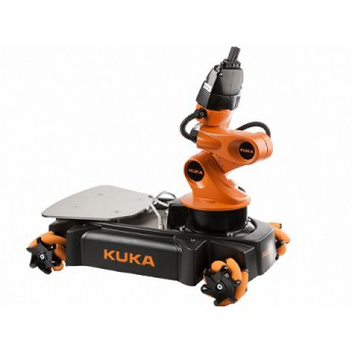
Übung
Beschreiben Sie die Roboterkinematik des Kuka youbots:
Wie viele / welche Achsen (Bezeichnung, Abkürzung)
Zeichnen Sie ein Schaubild mit der
Anordnung und den korrekten Symbolen
Wie sieht der Arbeitsraum aus?

